Slide 1
정보통신융합 IoT발표
IoT 스타트업
- 시큐리티 플랫폼 -
컴퓨터공학부 16학번 박용주

Slide 2
목차
Ⅰ 선정 과정
Ⅱ
시큐리티 플랫폼
IoT 보안 이슈
소프트웨어 기반의 보안
하드웨어 기반의 보안
주요 기술 및 비지니스모델
성장 과정
비판
정리
정보통신융합 IoT 발표

Slide 3
선정
과정
Ⅰ

Slide 4
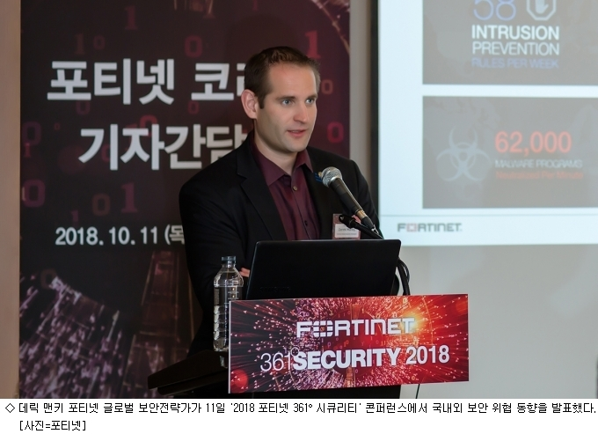
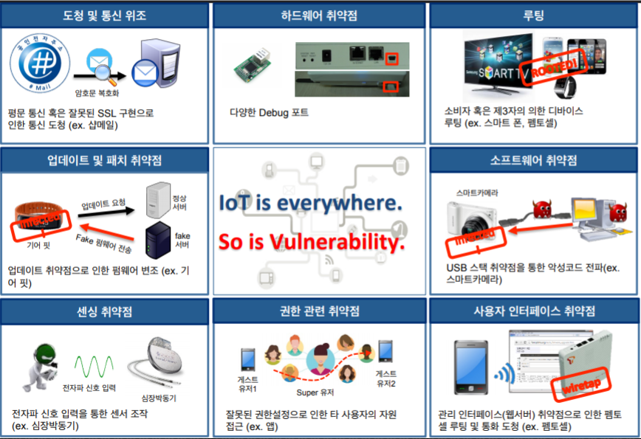
선정과정
정보통신융합 IoT 발표
1. IoT 보안이슈
Notes:
월요일에 교수님께서 말씀하셨듯이, IoT 기술은 기능이 단순하고, 소형인 것을 대량생산해서 배포하다보니 보안 이슈에서 매우 취약하며, 보안에 대한 경각심도 매우 떨어진다고 볼 수 있습니다.
실제로 그림에서 보시는 것과 같이 ~~~~~~한 보안 이슈들이 일어나고 있고,
보안이 중요하다는 단적인 예로 온도센서 조작이라던가, 자동차 주행 조작 등은 큰 피해로 번질 수 있습니다.
더 정확한 수치로는 작년에 열린 ~~콘퍼런스에서 ~~라고 발표할 만큼 보안이 정말 중요한 이슈라는 것을 확인할 수 있습니다.

Slide 5
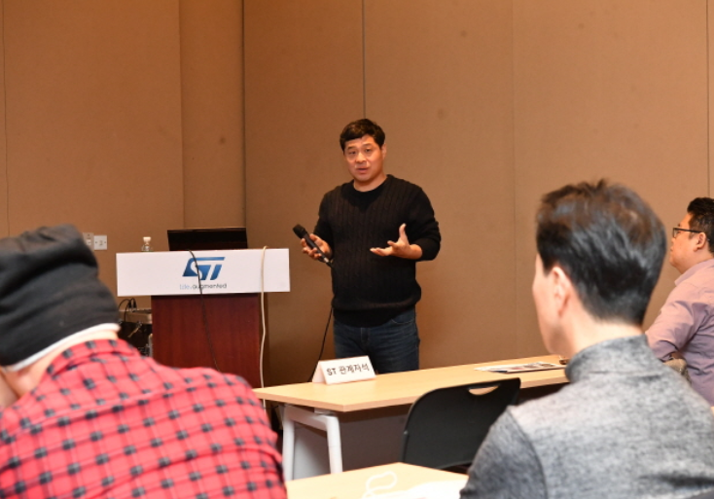
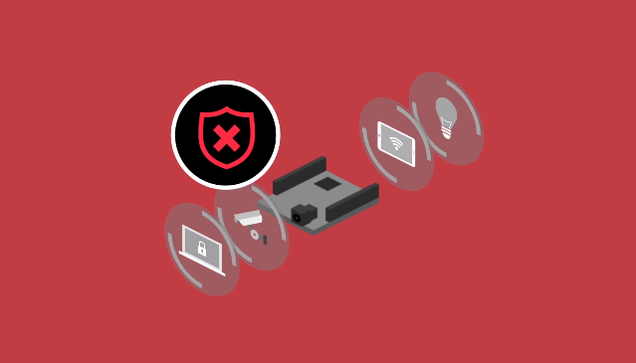
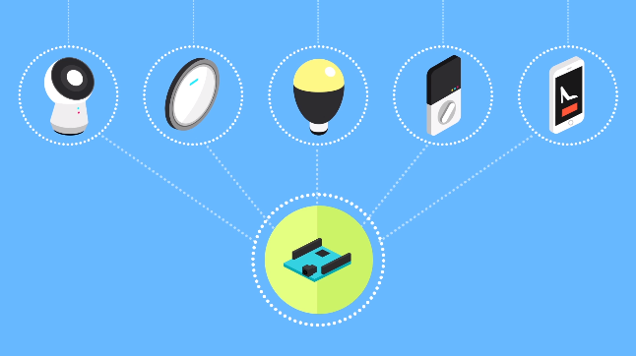
선정과정
정보통신융합 IoT 발표
2. 소프트웨어 기반의 보안
Notes:
IoT device는 아주 작은 장치들로 이루어져 있고 이들은 쉽게 접근하고 조작할 수 있다는 단점을 가지고 있습니다.
더불어 소형, 저전력이므로 기존의 복잡한 소프트웨어적인 보안을 적용하기에는 한계가 있음.
시큐리티 플랫폼의 황수익 대표: 소프트웨어 기반 보안은 높은 보안성을 확보하는 데 태생적 한계가 있다. 아무리 열기 힘든 튼튼한 금고를 사용해도 금고키를 아무렇게나 방치했다면 누구나 쉽게 금고를 열 수 있다.

Slide 6
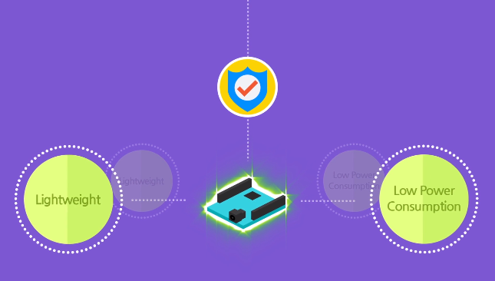

선정과정
정보통신융합 IoT 발표
3. 하드웨어 기반의 보안
Notes:
앞서 말했듯이 IoT의 특성상 경량, 저전력의 특별한 보안 기술이 필요하고
이를 만족시키기 위해서는 가벼운 HW와 보안 운영체제를 적용하여 보안을 내제화하는 것이 방법입니다.

Slide 7
시큐리티플랫폼
Ⅱ

Slide 8
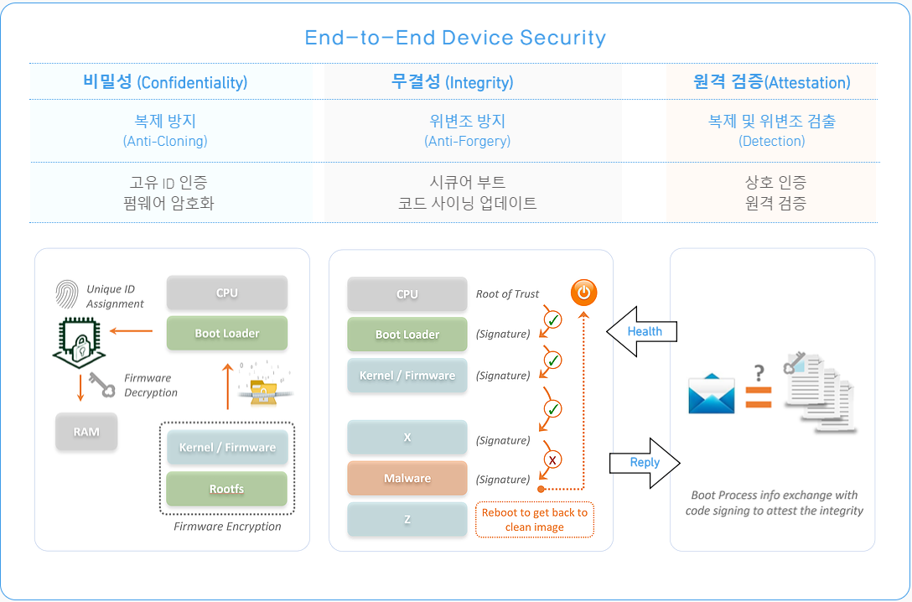
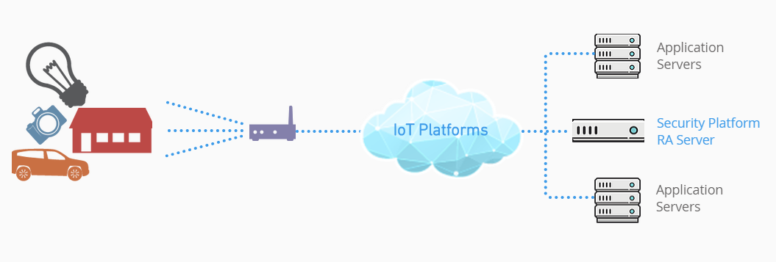
시큐리티
플랫폼
정보통신융합 IoT 발표
1. 주요 기술 및 비지니스모델
Axio-RA
Axio-OS
Notes:
Axio-OS는 다양한 사물의 형태, 사양, OS, 네트워크 환경 등에 유연하게 대응할 수 있는 범용 OS로, 사물의 고유 ID를 생성하고 하드웨어에 저장하여 복제 방지. 펌웨어도 각각 다르게 암호화된 이미지로 만들어 디바이스의 위변조 차단.
부팅시 부팅 순서대로 전자서명을 통해 단계별 검사를 수행하고 신뢰 체인을 통해 SW, HW, 설정 값들에 대한 무결성 보장. => 맞춤형 서비스
Axio-RA라는 원격 검증 서비스로 연결된 사물의 복제나 변조에 대한 상시 확인, 때에 따라 긴급 패치 등의 대응, 각종 정보 유출과 사물 오작동으로 인한 피해 등의 문제를 근본적으로 해결

Slide 9
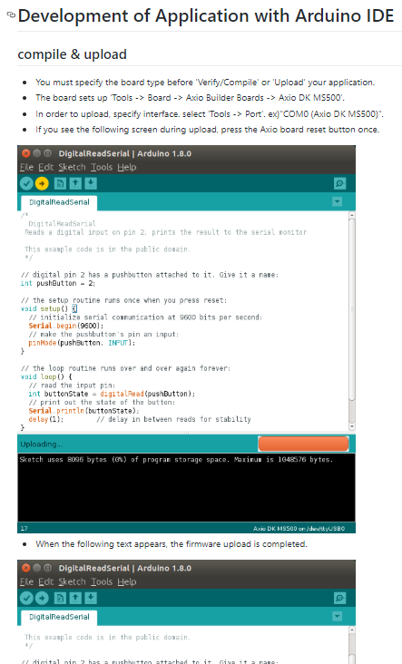
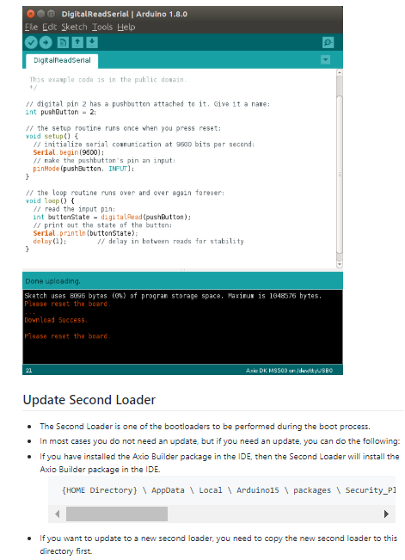
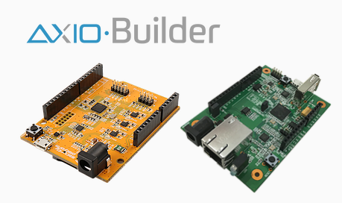
시큐리티
플랫폼
정보통신융합 IoT 발표
1. 주요 기술 및 비지니스모델
Notes:
Axio-Builder는 아두이노와 100% 호환되는 전용 개발 보드와 SDK(Software Development Kit)로 구성되며, 보안 내장 SoC(system on chip) 및 아두이노 호환 소켓을 완비한 개발용 키트로서 경량 디바이스 제조사 또는 메이커로 하여금 빠른 시제품 제작부터 양산에 이르는 생산 과정을 통하여 보안이 내재된 디바이스를 구현할 수 있도록 다양하고 손쉬운 개발 환경을 제공합니다. 제품 구매시 필요한 보안 라이브러리도 제공.
개발자용 github에 사용법 적어둠

Slide 10
시큐리티
플랫폼
정보통신융합 IoT 발표
2. 성장과정
2015
07 시큐리티플랫폼(주) 법인 설립
09 임베디드리눅스기반 보안 OS 최초개발 GitHub에 공개
11 SK텔레콤에 T Smart Gateway 보안 OS 공급 (상용화)
11 ‘시큐어부트를 활용한 악성코드 추출장치’ 특허출원
2016
01 ‘디바이스 정품인증 및 복제방지 장치’ 특허출원
05 SK텔레콤과 사물인터넷 디바이스의 신뢰 부팅 및 원격 검증시스템 개발 계약
05 KISA, K-global IoT 챌린지 2016에 선정
05 신용보증기금, 퍼스트펭귄형 창업기업에 선정
06 ETRI-1실1기업 맞춤형 기술지원 대상기업에 선정
10 개발자 키트 Axio-Builder 개발 완료 및 출시
12 펜타시큐리티시스템과 Axio 솔루션 사업 협력 계약 체결
2017
02 LG-CNS와 LG 그룹사 대상 Axio 솔루션 사업 협력 계약 체결
03 ST마이크로일렉트로닉스와 보안 MCU 솔루션 사업 협력 계약 체결
09 Axio-VPN 발표
10 Secure LoRa Module 발표
12 소프트뱅크벤처스와 프리미어파트너스 30억원 투자
2018
03 DSP와 DSDP 발표(rebranding)
Notes:
삼성전자 출신으로써 보안업체인 시큐아이에서 10여년간 근무한 황수익 대표와 김경모 최고기술책임자(CTO)

Slide 11
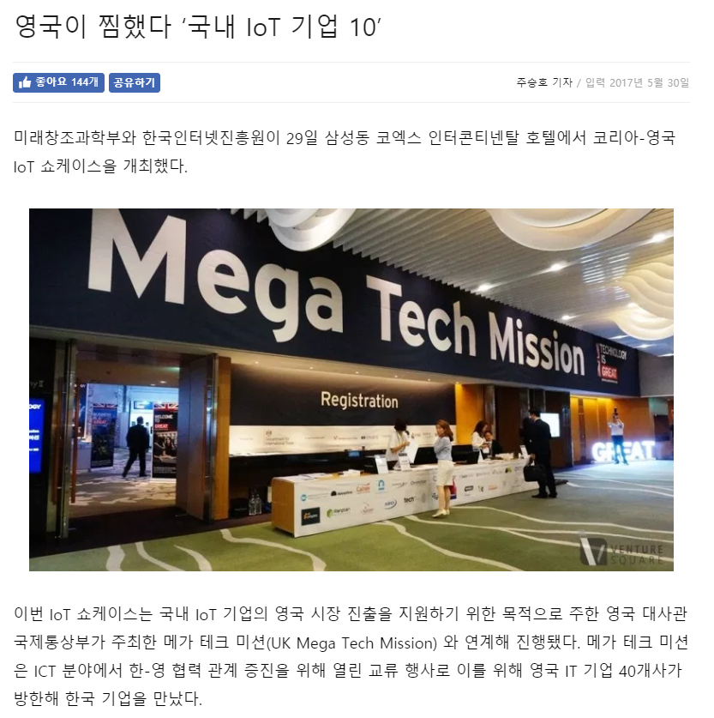
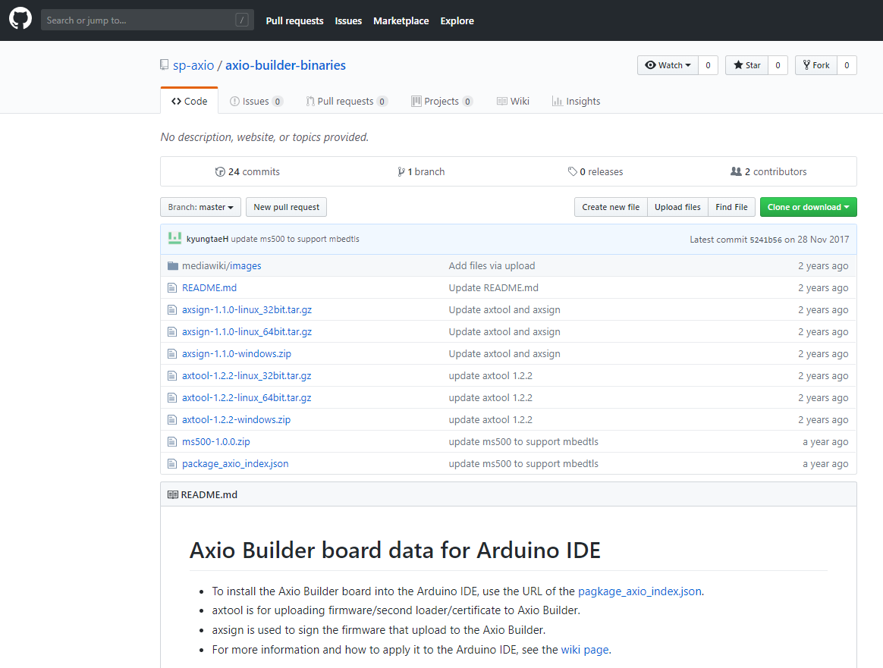

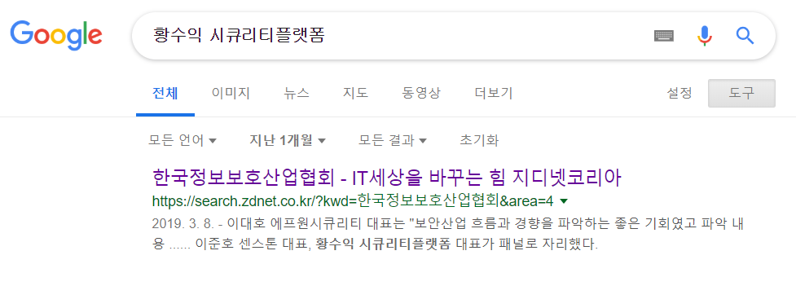
시큐리티
플랫폼
정보통신융합 IoT 발표
3. 비판
Notes:
기술 외적 – 활동이 매우 적음
기술적 -

Slide 12
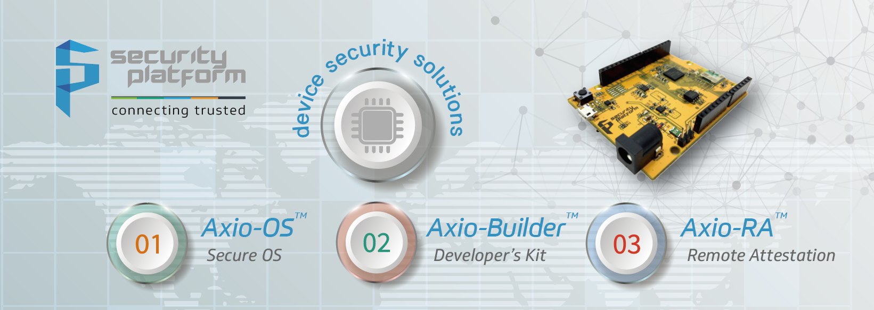
시큐리티
플랫폼
정보통신융합 IoT 발표
4. 정리

Slide 13
감사합니다.

Slide 14
http://www.krnet.or.kr/board/data/dprogram/2092/D2-1_%B1%E8%BF%EB%B4%EB.pdf
https://www.oss.kr/oss_case/show/69dbb0f9-79be-4678-9e6e-64de0a999c43
홈페이지
https://www.kr.securityplatform.co.kr/
https://www.linkedin.com/company/security-platform-inc
뉴스
http://www.venturesquare.net/749344
http://www.ddaily.co.kr/news/article.html?no=164001
http://www.inews24.com/view/1131805
http://www.bloter.net/archives/287382
http://www.etnews.com/20180713000181
http://www.cctvnews.co.kr/news/articleView.html?idxno=83289

Slide 15
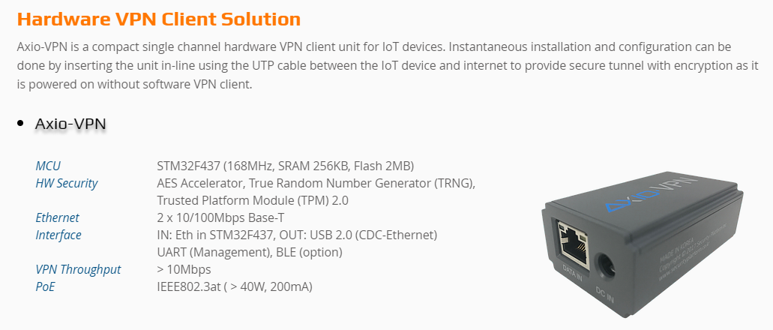

Slide 16
